Slide 1

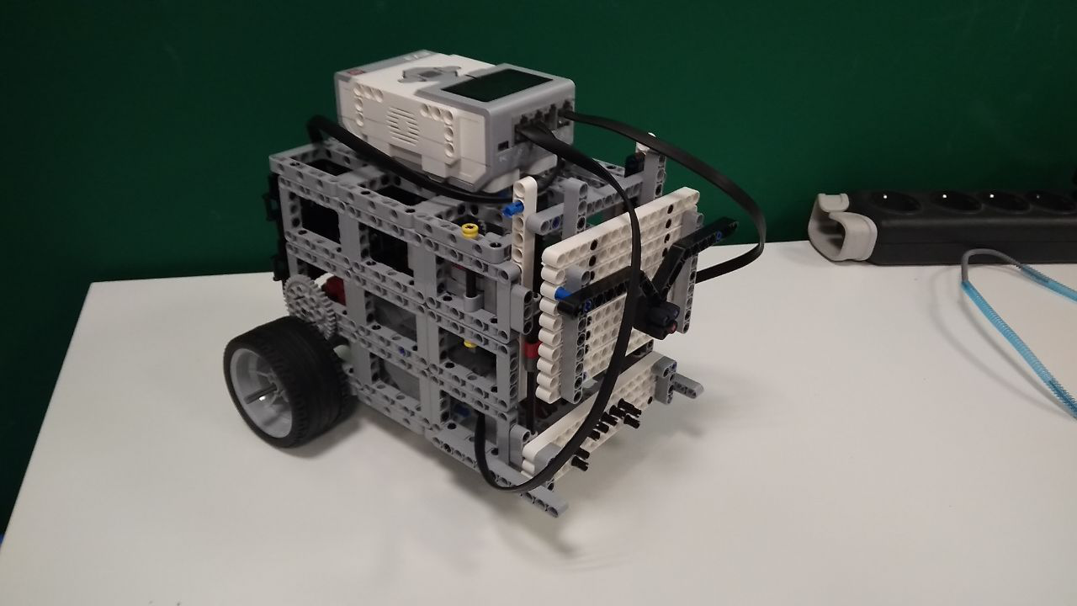
Сейф с поддержкой шифрования паролей «SmartSafe»

Slide 2
Простота и технологичность в одном флаконе
Уникальная система шифрования паролей позволит снизить риск разглашения пароля
Автоматическая дверь экономит время и силы
Может работать без подключения к сети более полутора часов
При введении неправильного пароля уезжает в случайном направлении!
Реализован на базе конструктора Lego Mindstorms EVE3, что позволяет очень легко вводить свои модификации в программный код

Slide 3
Технические характеристики
Вес : 800г
Размер : 15см*20см*15см
Количество комбинаций пароля : 256
Время работы без подзарядки : 1,5 часа

